Slide 1






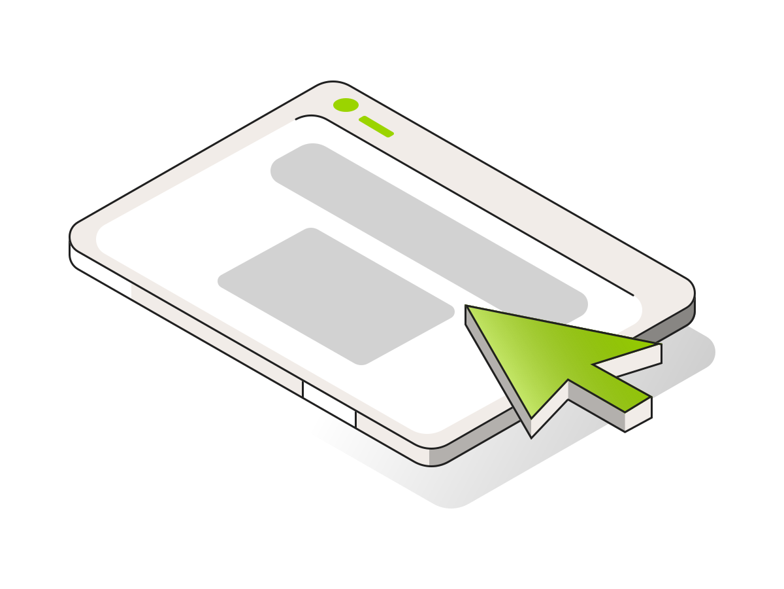




LA CER IN 5 PUNTI
Cos’è una CER?
1
La CER (Comunità Energetica Rinnovabile), è un’associazione di stampo locale che coinvolge cittadini, aziende e comuni che hanno l’obbiettivo di scambiare l’energia in avanzo degli impianti di energia rinnovabile prodotta sul posto.
Quali sono gli obiettivi?
2
Aumentare la produzione di energia da fonti rinnovabili riducendo l’inquinamento, ridurre la dipendenza dall’estero e contrastare la povertà energetica consentendo a più famiglie l’accesso all’energia.
Qual è il ruolo del comune?
3
L’ente pubblico garantisce che non si verifichino intenti speculativi e introduce elementi fondamentali di fiducia per i soci. Esso assicura il rispetto del perseguimento dell’obiettivo di ridurre la povertà energetica.
Come si costiuisce una CER?
4
La CER di CER in Rete è un’associazione non riconosciuta, ma con personalità giuridica e codice fiscale, per consentire l’accesso e il recesso ai soci nella forma più semplice e veloce possibile. Essa “nasce” con un atto costitutivo e uno statuto.
Come si gestisce una CER?
5
La CER non esercita attività economica, se non in parte marginale. La CER, si riunisce almeno una volta l’anno in occasione dell’approvazione dei bilanci preventivi e consuntivi, e rappresenta presso il GSE i propri soci, a cui distribuisce, secondo regolamento, gli incentivi ricevuti.
segreteria@cerinrete.it
comunicazioni@cerinrete.it
www.cerinrete.it

